Slide 1
2025届高三历史二轮复习
专题三 中国古代经济与社会生活

Slide 2
体系构建

Slide 3
线索梳理
线索一：中国古代的农业和经济重心转移 | 中国古代农业不断发展，包括土地制度的变迁、生产工具的不断革新、耕作方式的演进、水利设施的修建、经济重心的转移。原始农业的出现，使人类由食物采集者转变为食物生产者；春秋战国时期，随着铁犁牛耕的使用与推广，中国传统农业社会生产的基本模式——小农经济逐渐形成和发展；秦汉到隋唐时期，逐渐形成北方旱田和南方水田两种精耕细作的农业技术体系，经济重心开始南移；宋元时期，耕作技术和租佃制不断发展，元朝时南北经济差距继续扩大；明清时期，外来物种传入丰富了人们的食物种类，改变了人们的饮食习惯。
线索二:中国古代的手工业、商业、交通与城市 | 中国古代手工业三主要有官营、民营、家庭手工业三种经营形态，其中纺织、冶金、制瓷是三大主要行业。市场管理的时空限制经历了一个由严格到宽松的过程。货币形态从金属货币到出现纸币，明清时期白银成为主要货币。信贷、商业契约出现并不断发展，改变了人们的生活方式与观念。春秋战国时期，“工商食官”的格局被突破；从隋唐到两宋，城市坊市分区制度逐步瓦解；明清时期，商帮兴盛和对外贸易发展。古代水陆交通发达，京杭大运河加强了南北交流。在农耕经济发展的基础上，市镇、城市不断发展，数量不断增多，城市经济职能增强。
线索三:中国古代经济政策及社会生活的变迁 | 受中央集权制度的影响，形成了坊市分区、重农抑商、闭关自守等政策，对外贸易由开放逐渐走向闭关自守。秦朝以后，统治者实行重农抑商政策；隋唐到宋元对外贸易、对外交通发达，抑商政策有所减弱；明清时期对外贸易以政府主导的“朝贡贸易”为主。 从隋唐时期到宋元时期，人身依附关系逐渐减弱，思想观念也发生了一些变化。

Slide 4
线索一 中国古代的农业和经济重心转移
时期 | 发展历程
原始社会： 农业起源 | 农作物：最早培植水稻和粟； 耕作方式：刀耕火种；生产工具：石、木、骨；土地制度：氏族所有制;劳作方式：集体劳作
夏商周：奠定农业社会基础 | 耕作方式：石器锄耕；生产工具：石、木、骨，出现少量青铜农具；土地制度：实行井田制,奴隶主土地国有制；经营方式：千耦其耘
春秋战国： 传统农业形成 | 耕作方式：铁农具&牛耕；生产技术：精耕细作；水利灌溉：芍陂、都江堰和郑国渠；土地制度：井田制遭破坏，土地私有制形成；经营方式：小农经济;劳作方式：家庭式劳作
秦汉至宋元：农业经济进一步发展 | 耕作方式：牛耕普及；生产工具：出现耦犁、耧车、曲辕犁；水利灌溉：曹魏时翻车，唐朝时筒车;庄园经济：魏晋南北朝时期的坞堡带有庄园经济的色彩。 宋代稻麦复种制：南方一年两熟甚至一年三熟;宋朝出现固定种植某种经济作物的农户，对传统经济结构有一定突破，内地开始种植棉花，元朝南方植棉普遍;宋代租佃关系发展，成为仅次于自耕农形式的重要经营方式。
明清：农耕经济高度发展 | 玉米、甘薯等高产农作物被引进和推广；农业多种经营，经济作物广泛种植，农产品的商品化程度不断加深；土地兼并严重，租佃关系日益普遍化;

Slide 5
概念突破
自然经济 | 最本质的属性是物质生产的自给自足，和商品经济相对立
小农经济 | 本质的属性是家庭经营，农业和家庭手工业相结合，经营规模狭小。春秋战国时期产生，具有分散性、封闭性、稳定性、落后性 、脆弱性、保守性。封建社会前期有利于调动农民生产积极性，推动精耕细作技术发展，促进社会经济的发展。在封建社会后期阻碍生产力发展，阻碍资本主义萌芽和发展，造成中国的落后。
自耕农经济 | 最本质的属性是家庭经营的土地属于自己的
商品经济
(侧重于生产目的)
(侧重于经营规模)
(侧重于生产资料的占有形式)
与自然经济对应，生产的目的是为了交换。商品经济不断发展，商品间交换主要由市场调配时，就是市场经济。

Slide 6
概念突破
精耕细作 | 通过投入更多生产资料和劳动，改进生产工具和技术，提高有限土地面积的农作物产量。表现:生产工具和劳动技术的不断提高(铁器牛耕、唐代曲辕型、明清引进高产作物)、水利工程的完善和灌溉工具的发明、以家庭为单位男耕女织的个体劳作方式、多种作物的轮作等。
自然经济结构 | 指古代以农耕经济为主，手工业和商业为辅的经济构成特征。在农业结构中，又以粮食种植业为主，桑、麻、棉、茶等经济作物为辅。随着生产力的发展,这种结构不断发生变化，主要体现在经济作物的种植比例提高。

Slide 7
线索一 中国古代的农业和经济重心转移
历史时期 | 土地制度
原始社会 | 土地公有制
商周 | 奴隶社会土地国有制——井田制
春秋战国 | 春秋时期井田制瓦解，出现土地私有化，战国时期封建土地私有制确立
汉朝 | 土地私有制占主导，土地兼并严重，豪强地主势力日益膨胀，出现许多自给自足的大庄园
曹魏 | 曹魏时期，为解决军粮供应的困难和安置流民推行屯田制（屯田分民屯和军屯两种，屯田区的土地所有权属于封建国家）
南北朝 | 北魏孝文帝改革推行均田制，国有土地比重大
唐朝 | 前期推行均田制；后期均田制瓦解，土地基本私有化，土地兼并严重
宋朝 | 不立田制，不抑兼并，土地兼并严重，租佃制盛行，存在较严重的人身依附关系
明清 | 租佃制普及全国，地主佃农人身依附关系松弛

Slide 8
概念突破
井田制 | 奴隶社会时期的土地国有制度。分为公田和私田,由集体共同耕作。
屯田制 | 政府为取得军队给养或税粮,由政府直接组织经营的一种农业集体耕作制度,是一种土地国有制度。（军屯和民屯）
占田制 | 农民向官府登记占有土地的制度。占田数并不是国家授予农民的土地数额,而是国家允许农民占有土地的限额。
均田制 | 按人口分配土地的制度,土地为国有制。农民向政府交租并承担一定的徭役和兵役。
租佃制 | 地主把土地出租给佃农耕种，收取地租的土地经营方式，称为租佃经营，地主与佃农之间形成了租佃关系。战国时产生，宋不立田制，不抑兼并，土地兼并严重，租佃制盛行，仅次于自耕农经济；明清租佃制普及全国，地主佃农人身依附关系松弛。

Slide 9
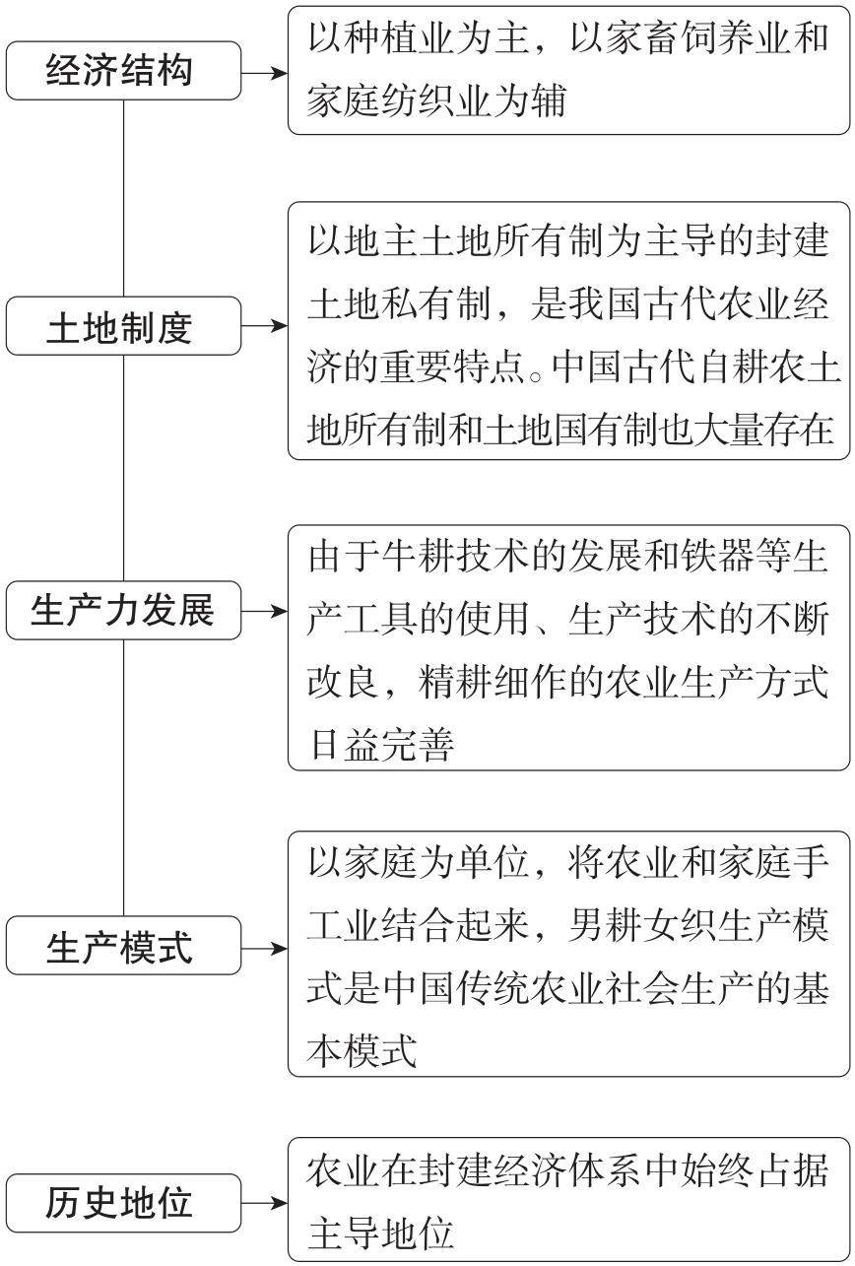
核心整合
中国古代农业经济的四大特点以及历史地位

Slide 10
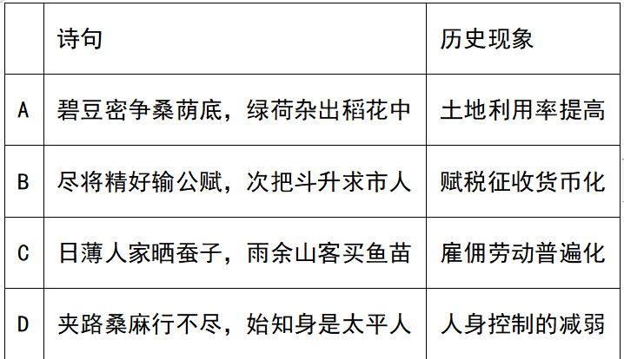
（2022·辽宁·高考真题）以诗证史是史学研究的方法之一。下表中宋人诗句与其可以反映出的历史现象对应正确的是诗句（ ）
A

Slide 11
（2021·湖南·高考真题）西晋的占田制、南朝刘宋的占山护泽令均规定，官员可按品级高低占有数目不等的农田、山地，助长了大土地所有制发展。至隋唐，实行均田制，普遍授田。据此可知，西晋至唐
A．自耕农数量存在反复 B．皇权与世族势力互相依赖
C．九品中正制遭到破坏 D．田制改革目的是开发土地
A

Slide 12
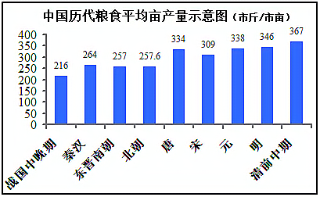
（2018·天津高考·12）阅读材料，回答问题。（18分）
材料一 从下图可以看出，汉代粮食亩产已达到一定水平。明和清前期，随着稻田复种指数增加，玉米、甘薯种植推广，亩产又有一定的提高。但从汉代到清中叶的两千年中，粮食亩产只增长了39%。
经典再研
——编自吴慧《中国历代粮食亩产研究》
（1）材料一反映了中国古代农业怎样的发展概况？结合所学知识，指出明和清前期粮食亩产提高的外来因素。（4分）

Slide 13
材料一
在中国，小农经济一锄一镰，一个主要劳动力加上一些辅助劳力，一旦和土地结合，就可以到处组织起简单再生产，虽然脆弱，但破坏后极易复活和再生，又非常顽强。小农经济这种顽强的再生产机制所造成的结果便是中国传统农业经济的水平位移——横向发展。 ——编自王家范《中国历史通论》
材料三
中国传统农业是在国家全力倡导、监督下得以发展成为一种进步的形态。但是，“农为国本”，这话的反面，农业受到特别“照顾”的同时，也意味着国家的一切都得靠它滋养支撑。正是高度中央集权的大一统国家对农业的强控制，使农业本身受到重压，更使农业发展的成果无法扩散、转化、辐射到其他的经济领域，整个经济结构缺乏自身运行的独立机制，变得非常僵硬，难以变革。
——编自王家范《中国历史通论》
（2）结合材料二和所学知识，分析我国小农经济既脆弱又顽强的原因。（5分）举例说明“中国传统农业经济的水平位移”的具体表现。（2分）
（3）概括材料三中“农为国本”的两面性。（2分）从经济角度分析农业发展的成果“无法扩散、转化、辐射到其他的经济领域”的原因。（5分）

Slide 14
【答案】
（1）概况：粮食亩产总体呈增长趋势，但增速较缓。
因素：新航路开辟后，玉米、甘薯等高产农作物的传入。
（2）原因：生产规模小，封建剥削沉重，自然灾害等，都使小农经济易于破产；而小农经济下的农民具有生产积极性，当简单生产工具、个体劳动力和土地结合，就能使其再生。
表现：宋朝以后，经济重心逐渐转移到江浙地区。
（3）两面性：一方面重视农业，促其发展，另一方面过度依赖，严控重压，使其难以变革。
原因：自然经济的封闭性；对农业的重压，使农民缺乏剩余和积累；对工商业的抑制，使农业资源难以进入工商领域。

Slide 15
线索一 中国古代的农业和经济重心转移
原因 | 北方人口南迁,带来先进的生产技术、生产工具和充足的劳动力；北方战乱频繁,江南相对安定；南方统治者的重视,劳动人民的辛勤劳动；江南自然条件优越
过程 | 对比 | 表现
先秦和秦汉 | 南北经济差距非常大 | 黄河中下游的中原地区是农耕文明最发达地区;先秦、吴、越对江南有所开发,秦朝在岭南设置三郡,两汉时期因动乱已出现中原人士南迁现象
魏晋南北朝 | 南北差距缩小，为南移奠基 | 北方战乱,北民南迁,江南获开发;江南土地大量开垦,耕作技术进步,兴修众多农田水利工程,农作物品种增多,单位面积产量提高
唐朝中叶 | 开始南移 | 南方经济实力增长迅速;隋唐时期扬州经济地位超过长安洛阳
北宋 | 对南方依赖明显 | 户口分布南多北少的格局已定型
南宋 | 完成南移 | 长江下游和太湖流域一带,成为最重要的粮仓
元朝 | 进一步拉大 | 大部分人口和税收集中在江南,取直大运河,开辟长途海运航线
【归纳】
经济重心南移规律：
1.由北向南，从黄河流域转移到长江流域和江南一带；由西向东，从内地向沿海逐渐转移。（变迁轨迹：东移南迁）
2.经济重心的南移往往发生在国家分裂或割据战乱时期。
3.经济重心的南移凸显了区域性经济发展的不平衡性和互补性。

Slide 16
核心整合
经济重心南移的影响
交通贸易 | 推动了南方沿海城市的迅速发展,海上交通和运输有了很大的改善,促进了海上贸易的发展
城市发展 | 元明清时期,南方工商业城市增多,商品经济发达,一直影响至今
人口分布 | 北方人口的南迁一定程度上促进了经济重心的南移,而经济重心的南移又反过来吸引了北方人民进一步南迁。南方人口迅速膨胀,我国南部、东南部人口在全国总人口中的比重不断增长
人才教育 | 经济重心的南移导致了人才教育的相应变化,推动了教育及科举的发展,也促进了南方地区教育文化的发展,南方成为全国的文化教育重心
民族关系 | 经济重心的南移促进了各民族的交融,促进了民族的多样性和统一性的发展
生态环境 | 经济重心南移,导致了南方某些地区的过度开发,在一定程度上破坏了生态环境,影响了经济的可持续发展
风俗习惯 | 受经济重心南移的影响,唐中期北方饮茶之风盛行等

Slide 17
经典再研
（2023.6·浙江高考·5）有学者认为，“金宋以后的元明清统一王朝，除了政治中心依然在北方外，经济文化重心已经固着南方不可移易了”。下列史料，不能佐证该观点的是（ ）
A．《元史》记载：“（大都）百司庶府之繁，卫士编民之众，无不仰给于江南”
B．明末大臣奏称：“国家财赋，专倚三吴，而苏（州）、松（江）独甲于天下”
C．康熙帝诗云：“东南财赋地，江左人文薮”
D．清代浙江学者言：“吾乡山水清远，其人明锐而疏达”
D

Slide 18
线索二 中国古代的手工业、商业、交通与城市
1.手工业
经营 形态 | 生产经营 模式 | 产品及 流向 | 地位
官营 手工业
民营 手工业
家庭 手工业
政府直接经营，集中的大作坊生产
官府专用和皇帝私用,不在市场流通
明中叶前占据主导地位，代表手工业最高水平；阻碍民营手工业发展
民间消费的产品,主要在市场流通
明中叶后，在一些部门，占据主导地位，并孕育出资本主义萌芽生产关系
民间私人经营
产品主要供自己消费和交纳赋税,剩余部分出售
中国古代社会稳定的重要因素，鸦片战争之后逐渐瓦解
家庭副业

Slide 19
线索二 中国古代的手工业、商业、交通与城市
1.手工业
先秦 | 石器时代：骨针缝制兽皮、养蚕缫丝、使用陶器（代表器物：黑陶）及玉器；使用陶纺轮、采用坯车制坯。 商周：工商食官；官营作坊；青铜器铸造中使用范 春战：冶铁技术出现，手工业分工更加细密；手工业家庭、民营和官营三种经营形态并存，“工商食官”被打破
秦汉 | 汉朝的画像石中出现纺车纺纱的场景，使用提花机。东汉 烧制出成熟的青瓷，东汉杜诗发明水排；贯通丝绸之路，获“丝国”称号；盐铁官营
魏晋 | 纺织、矿冶、陶瓷、造船、造纸等行业都有明显进步；出现灌钢法；南朝陶瓷烧制中使用匣钵，北朝烧制出白瓷
隋唐 | 制瓷业形成独立部门，形成“南青北白”两大系统；唐宋时期陶瓷烧制中使用支钉
宋元 | 制瓷业兴盛：宋朝出现五大名窑，元朝烧出了青花瓷和釉 里红，瓷器大量出口；矿冶业：在北宋占有重要地位，普遍使用煤作燃料；印刷业：发展迅速，带动造纸业发展；棉纺织业：元朝黄道婆改进棉纺技术
明清 | 手工业各行业都有不同程度的进步，明朝后期南方一些地 区的丝织、榨油、制瓷等行业开设了工场，清朝继续有所发展 手工业产品的商品化程度不断加深

Slide 20
线索二 中国古代的手工业、商业、交通与城市
2.商业贸易、交通与城市
先秦 | （1）商朝出现商人; 春秋战国，突破“工商食官”格局 （2）商朝城市已初具规模，统治者的宫殿和宗庙位于城市的中心；周朝营建城市形成制度；春秋战国时期涌现出一批中心城市 （3）商周时期有了借贷纠纷记载，春秋时期出现货币信贷。商周出现契约 （4）春秋时期，吴王夫差开凿了连接江淮的运河——邗沟
秦汉 | （1）秦朝统一货币、度量衡；汉武帝改革币制，将铸币权收归中央 （2）推行重农抑商政策 （3）汉武帝时实行盐铁官营 （4）秦朝修筑的驰道、直道和五尺道等，构成了以咸阳为中心 的全国性道路网；开凿了灵渠，沟通了长江和珠江两大水系 （5）汉朝以后凡涉及财产关系和人身关系的事宜，几乎都要订立契约
隋唐 | （1）坊市分区制 （2）唐朝飞钱出现 （3）隋朝开通大运河，沟通了中国南方和北方；唐代的驿道以长安为中心向各方辐射 （4）长安、洛阳等城市商业繁荣 （5）农村集市发展起来 （6）唐朝信贷业务由存贷款发展到汇兑
宋元 | （1）坊市分区制&时间界限被打破；监管放松；经济职能增强（2）商品种类繁多，东京等城市商业发达（3）商业税收成为重要税源 （4）两宋工商业者经营及定居的集镇发展起来（5）元朝时京杭大运河；创造性地开辟了长途海运航线（6）运河沿岸兴起了很多工商业市镇，元大都成为国际性商业大都会
明清 | （1）江南工商业集镇涌现，出现专业分工 （2）白银货币化 （3）商帮活跃与兴盛 （4）大量农副产品进入市场，商品化程度提高 （5）区域间长途和大额贸易发展较快 （6）明代钱铺等新式金融机构盛行，清代资本性借贷显著发展

Slide 21
线索二 中国古代的手工业、商业、交通与城市
2.商业贸易、交通与城市
大运河城市的兴衰受到经济重心转移的深刻影响，大运河城市的布局变化体现了中国古代城市体系的不断完善。
隋唐 时期 | 随着大运河的开通和先进生产工具的使用，江南地区得到进一步开发，北方的经济重心地位受到挑战，扬州作为长江流域和大运河联系的咽喉，成为全国性的商业中心，尤其在安史之乱后，扬州公然打破坊市限制，出现了繁荣的夜市，经济上出现“扬一益二”的说法
五代及北宋时期 | 经济重心继续南移，开封(汴梁)作为帝都所在，集中了大量的人口和物资，加之临近大运河与黄河的优势，从而取代传统的长安、洛阳成为当时全国经济最发达的城市
南宋至元代 | 随着南宋经济重心南移的完成，元朝对大运河的裁弯取直以及明成祖迁都北京，大运河作为漕运通道的作用愈发凸显，一些运河沿线的非传统政治中心城市异军突起

Slide 22
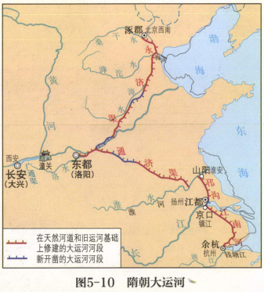
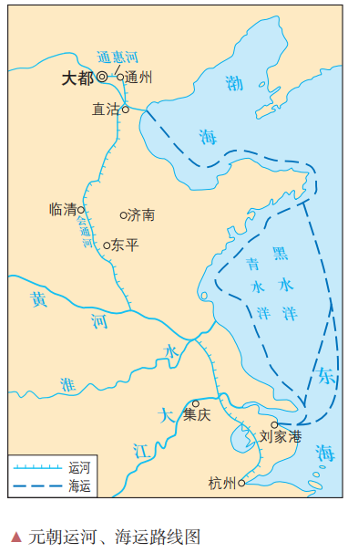
核心整合
隋朝到元朝大运河的变化，原因？
变化：元朝对隋唐时期的大运河进行裁弯取直,缩短航程，创造性地开辟了长途海运航线。
隋朝开通大运河是为了贯通南北，巩固国家统一；元代大运河主要为运送江南粮食，促进南北经济交流。
原因：政治中心的东移北上；
政权建立来源的变化；经济重心的南移，南北经济差距的拉大；
统治策略的变化等。

Slide 23
线索二 中国古代的手工业、商业、交通与城市
3.对外贸易、交通与城市
秦汉 | 西汉时贯通丝绸之路，中外贸易逐渐发展起来
隋唐宋 元 | 唐宋以后，海上贸易兴盛 （1）商船从东南沿海各港口出发，近达南洋各地，远达波 斯湾、阿拉伯海和红海沿岸地区 （2）中国出口商品，除丝绸外，还有瓷器、纸张、茶叶等 （3）官府在东南沿海一带设置市舶司，掌管对外贸易 （4）外贸税收成为宋元两朝国库的重要财源
明清 | 朝贡贸易：明清时期，朝廷对朝贡国家、路线、港口、船只 数目、贡品种类均有严格规定。清政府在广州设置公行，统 揽对外贸易事务。1757年，清政府将通商口岸限定在广州一 处，对外贸易皆由官府指定的“十三行”行商代理

Slide 24
概念突破
商品经济 | 以交换为目的，与自然经济对应。商品经济不断发展，商品间交换主要由市场调配时，就是市场经济。
市民阶层 | 市民阶级就是早期的资产阶级，最早出现在欧洲。中国宋明时期，以商人、百工、城市平民为主体的市民阶层逐步兴起，壮大为新的政治力量。社会结构发生巨大的分裂和重组。一般考查市民阶层兴起所产生的影响，主要从社会风俗、个性解放、价值体系、世俗文学等角度出题。
朝贡贸易 | 古代中国与外国交往时所形成的政治、外交军事、经济、文化交往的制度和秩序。中国历代王朝把自己作为天下的中心，把自己当作“宗主”，把对方看作附庸。“厚往薄来”“宁厚毋薄”是进行朝贡贸易的指导思想。明清时达到鼎盛，甲午后，朝贡贸易崩溃。

Slide 25
核心整合
古代中国商业发展趋势
活动场所：
交易内容：
交易媒介：
商人组织：
商人地位：
先城市后农村集市(草市)；从坊市制走向街市制(打破时空)；
明清形成专业性市集、市镇。
从贩运以地区间的土特产品、经营统治者所需的奢侈品为主，
到以交易民间所需的农副产品、手工业产品为主。
从物物交换到贝壳等早期货币交换，
从统一金属货币到最早纸币交子,明清白银成为主要货币。
由最初亲缘关系组织发展为地缘关系、业缘关系组织，
如明清晋商和徽商。
秦汉后商人地位低下，到宋元明清时期社会地位有所提高，
但士农工商等级观念始终未改变。

Slide 26
核心整合
古代中国城市演变的特点
从城市功能 上看 | 先秦至唐代主要是政治中心或军事重镇；唐代以后，城市的经济功能逐渐增强；宋代以后，城市的经济功能逐渐超过了政治功能
从城市的商 业活动上看 | 由限制到逐渐放松。宋代以前，市坊分开；宋代逐渐打破市坊界限
从城市数量 和规模上看 | 唐代商业城市数量不断增多，规模不断扩大；明清江南地区出现了大批工商业市镇
从城市布局 和分布上看 | 城市的布局体现君主专制统治的理念；区域分布与经济重心紧密相连；唐宋以后，经济重心逐渐南移，江南城市数量逐渐增多
从市民阶层 的变化上看 | 随着城市商品经济的发展，市民阶层扩大，影响了文学艺术的发展，同样也推动了市民的价值观念、生活方式逐渐发生变化

Slide 27
线索二 中国古代的手工业、商业、交通与城市
4.中国古代的货币制度
夏朝 | 二里头遗址出土了海贝、仿制贝
商朝 | 约在商朝后期开始出现铜铸币
春秋战国 | 各国分别使用多种样式的铜铸币，货币使用广泛
秦朝 | 将货币统一为圆形方孔钱，此后被长期沿用
北宋 | 诞生世界上最早的纸币“交子”，交子与后来发行的其他纸币作为辅币，与铜钱兼行
元朝 | 在全国范围内将纸币作为主币发行，称为“钞”
明朝 | 恢复铜钱、纸币并行的货币体制。自明朝中期起，白银逐渐成为国家财政和民间交易的基本支付手段
清朝 | 完全承认白银的法定货币地位，与铜钱兼用

Slide 28
线索三 中国古代经济政策及社会生活的变迁
1.古代经济政策
先秦 | 夏商周时期，实行“工商食官”政策 春秋战国时期，私营手工业出现，“工商食官”格局被打破 秦国商鞅变法首倡重农抑商
秦汉 | 秦朝：统一货币、车轨、度量衡，整顿社会风俗，促进商品流通 汉初：吸取秦速亡的教训，采取“与民休息”政策 汉武帝时期：改革币制，收铸币权，实行盐铁官营、均输平准、算缗告缗，征收财产税，抑制工商业。
隋唐 | 唐初：休养生息、轻徭薄赋、劝课农桑、发展生产
宋元 | 抑商政策有所松弛；政府不抑兼并；征收商业税，支持海外贸易
明清 | 固守重农抑商政策（回归传统）；实行海禁、闭关锁国。

Slide 29
概念突破
重农抑商 | （1）历程：秦国商鞅首倡，历代沿用。其中中唐以后到宋朝松动 （2）主要内容：农本商末、限制商人、官营政策等 （3）意义：前期促进了小农经济的发展，巩固了封建统治，但后期阻碍了商品经济的发展和中国社会的转型
社会结构 | 包含种群数量结构、家庭结构、社会组织结构、城乡结构、区域结构、就业或分工结构、收入分配结构、消费结构、社会阶层结构等若工重要子结构，其中社会阶层结构是核心。在中国古代史中，经常考查士农工商的社会结构中的“商”以及近代社会阶层结构变化。
“海禁” 政策 | （1）内容：严厉禁止民间船只私自出海与外国互市，对外贸易只能在官方主持下进行 （2）实质：加强对民众的控制，维护专制统治
闭关锁国 | （1）内容：保留广州一处为对外通商口岸，规定由官府特许的“十三行”商人代为管理对外贸易事务。外商在广州的活动以及与中国商民的交往，都受到严格约束。同时禁止民间出海贸易。（注意：严格限制对外贸易政策≠完全禁绝对外交流） （2）影响：无法适应新的外部环境，中国逐渐落后于世界潮流
算缗告缗 | 算缗是西汉武帝时国家向商人征收的一种财产税。把大工商业主和高利贷者从农民身上剥削来的财物收归国有，是历史上大规模的抑商运动。增加了国家收入，打击了奴隶制残余，缓和了土地兼并，有利于封建 经济基础的巩固，但是也迟滞了商品经济的发展。 告缗是当时反商人瞒产漏税的一种强制办法。 为汉武帝的内外功业提供了物质保证，起到了加强专制主义中央集权制度的作用。

Slide 30
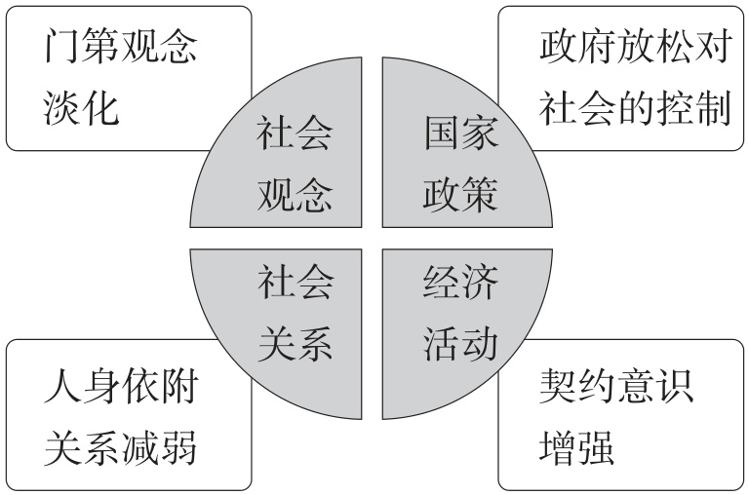
线索三 中国古代经济政策及社会生活的变迁
2.宋朝时期社会的四大变化

Slide 31
核心整合
两汉巩固统一的经济措施及盛世局面的启示
1.措施
（1）货币政策：改革币制，将铸币权收归中央。
（2）专卖制度：实行盐铁官营，由政府垄断盐、铁的生产和销售。
（3）物价政策：推行均输平准，国家插手并经营商业贸易，增加财政收入，平抑物价。
（4）经济政策：抑制工商业者，向他们征收财产税。
（5）清查户口：清查全国垦田、户口数量；释放奴婢。
2.启示
统治者都善于吸取前朝灭亡的教训；调整统治政策，轻徭薄赋；统治者善于用人；
统治者加强中央集权，维护国家统一，长期坚持行之有效的政策。

Slide 32
核心整合
两宋时期社会文化和生活习俗的新变化
婚姻习俗 | 择偶标准不像以前看重门第，（门第观念淡化）看重金榜题名,计较婚姻关系的物质财富
饮食文化 | 北宋时,都城汴京是南北饮食文化的交流中心。南宋时北人南迁,汴京的饮食业涌人杭州。宋代普遍喜欢饮酒、饮茶,城市中还有许多凉饮店
服饰演进 | 宋代民间服饰相对宽松,实际生活中,民间服饰五彩斑斓,基本不受约束。
文化取向 | 文人雅趣到市井风情,贵族文化转向平民文化,进一步世俗化、大众化。
信仰 | 中唐以前在以荆州为中心的两湖地区受崇拜的关羽,自宋元开始成为全民信仰。福建、浙江等东南沿海地区盛行妈祖信仰。
等级制度 | 社会成员身份趋于平等，社会阶层流动性增强,工商业者的社会地位提高。
社会信用 | 出现种类繁多的信用票据和信用货币

Slide 33
核心整合
明清时期市民阶层兴起带来的社会新变化
社会风气 | 明代“万般皆下品，唯有读书高”不再是士人标榜的信条， 仕途未明而弃儒经商者比比皆是，进一步导致传统地位等级的松动
个性解放 | 反抗封建礼教束缚，明清之际思想家把学术同时政相联系，提出“经世致用”的思想，与市民阶层要求参政议政的 社会思潮相一致
构筑价值 体系 | 市民阶层的思想意识具有“对友谊和忠义的崇拜”“劝善戒恶的道德观”等特点。市民阶层已开始构建自己的价值系统
世俗文学 发展 | 戏曲、小说等“杂书”的消费成为江南地区的一种时尚
市民意识 觉醒 | 市民享乐意识、自主意识与商业意识觉醒。随着市民意识的觉醒，人们的生活方式与价值观念也发生了一定程度的变化，给传统社会注入了新的活力

